Slide 1
Формирование личностных УУД через внеурочную деятельность по информатике в 5 классе
Николаева Ольга Александровна
Учитель информатики
МБОУ СОШ №80 г.о. Самара

Slide 2
формы
УУД
познавательные
регулятивные
Умение учиться
коммуникативные
личностные

Slide 3
Внеурочная деятельность по информатике 5 класс «Весёлая информатика»
Раньше
устройство компьютера
простейшие компьютерные программы
Сейчас
создавать собственные программы для решения конкретной задачи

Slide 4
Новизна и актуальность программы «Весёлая информатика»
В основе «Scratch» лежит графический язык программирования
Формирование научного мировоззрения школьников
Подготовка учащихся к успешному освоению базового и профильного курса «Информатика» в старших классах.

Slide 5
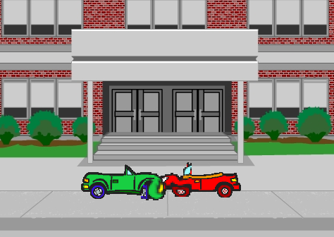
Столкновение
Организовать столкновение двух объектов (например, автомобилей), движущихся навстречу друг другу. Под столкновением понимать их остановку и изменение внешнего вида.
Особенности задачи
Когда машины сталкиваются, то у них изменяется только место столкновения (например, передняя часть). Если к объектам применять графические эффекты, то они изменят весь объект (от его центра), что нас не устраивает.
Поэтому каждая машина будет состоять из двух объектов: передней и задней частей. Для каждой машины на сцену следует добавить два его экземпляра. Затем каждый отредактировать: у одного удалить переднюю часть, у другого - заднюю.

Slide 6
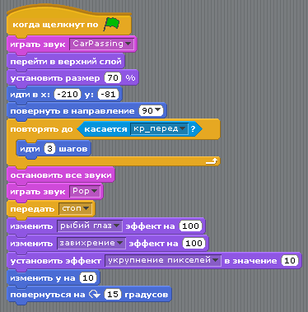
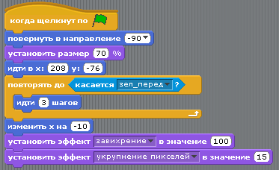
Столкновение
Итоговые скрипты объектов
Передняя часть первой машины:
Передняя часть второй машины:

Slide 7
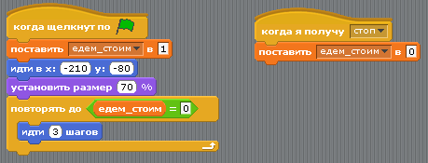
Столкновение
Итоговые скрипты объектов
Задняя часть первой машины:
Задняя часть второй машины:

Slide 8
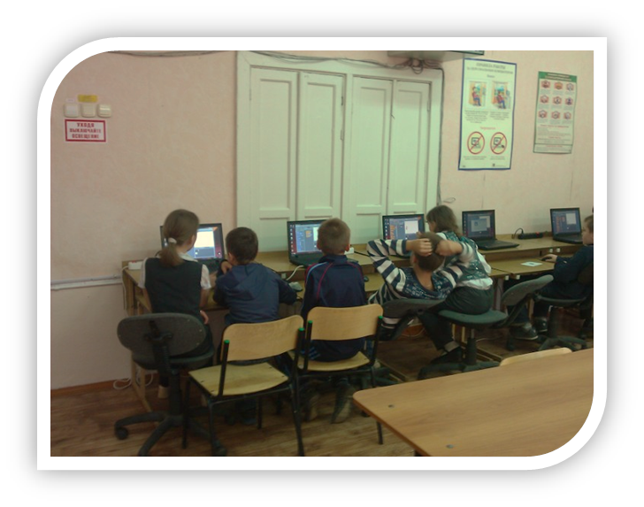
Личностные УУД
В процессе изучения модуля внеурочной деятельности «Весёлая информатика» ученик получает возможность для формирования:
внутренней позиции школьника на уровне положительного отношения к школе, понимания необходимости учения,
умения находить ответ на вопрос о том, «какой смысл имеет для меня учение»,
умения находить ответ на вопрос о том, «какой смысл имеет использование современных информационных технологий в процессе обучения в школе »,
учебно-познавательного интереса к новому учебному материалу и способам решения новой частной задачи.

Slide 9
Регулятивные УУД
В процессе изучения модуля «Весёлая информатика» ученик научится:
внутренней позиции школьника на уровне положительного отношения к школе, понимания необходимости учения,
принимать и сохранять учебную задачу,
планировать свои действия в соответствии с поставленной задачей и условиями её решения,
осуществлять итоговый и пошаговый контроль по результату,
адекватно воспринимать оценку учителя,
различать способ и результат действия,
вносить коррективы в действия в случае расхождения результата решения задачи на основе ее оценки и учета характера сделанных ошибок,
в сотрудничестве с учителем ставить новые учебные задачи,
проявлять познавательную инициативу.

Slide 10
Познавательные УУД
В процессе изучения внеурочного модуля «Весёлая информатика» учащийся научится:
осуществлять поиск, сбор, фиксацию собранной информации,
организацию информации в виде списков, таблиц, деревьев многому другому,
использовать знаково-символические средства,
ориентироваться на разнообразие способов решения задач,
осуществлять анализ объектов с выделением существенных и несущественных признаков,
проводить сравнение, классификацию по заданным критериям,
строить рассуждения в форме связи простых суждений об объекте,
устанавливать аналогии,
владеть общим приемом решения задач.

Slide 11
Коммуникативные УУД
В процессе изучения модуля «Весёлая информатика» ученик научится:
допускать возможность существования у людей различных точек зрения, в том числе не совпадающих с его собственной,
учитывать разные мнения,
формулировать собственное мнение и позицию,
договариваться и приходить к общему решению в совместной деятельности
задавать вопросы,
аргументировать свою позицию,
осуществлять взаимный контроль и оказывать в сотрудничестве необходимую взаимопомощь.

Slide 12
Вывод
Программа внеурочной деятельности кружка «Весёлая информатика» позволяет создать специально организованное учебное пространство, обеспечивающее глубокое включение ученика в работу, независимо от его актуального уровня интеллектуального развития, стилистики обучения, начального уровня учебной мотивации и индивидуальных психологических особенностей.
Создаётся среда, которая несёт не только образовательную нагрузку, но, используя мотивационную составляющую, задействует интеллектуальные и психические ресурсы ребенка.

Slide 13
Спасибо за внимание

Slide 14
Интернет ресурсы:
http://go-url.ru/djy6
http://younglinux.info/scratch-exx/collision
http://standart.edu.ru/catalog.aspx?CatalogId=8421

